Slide 1

সবাইকে স্বাগতম

Slide 2
পরিচিতি
মোহাম্মদ মহব্বত আলী
প্রভাষক, পদার্থবিজ্ঞান
মিজমিজি হাজী আঃ সামাদ ইস. আলিম মাদরাসা, নারায়ণগঞ্জ ।
শ্রেণিঃ ৯ম
বিষয়ঃ পদার্থবিজ্ঞান
অধ্যায়ঃ ৪
কাজ, ক্ষমতা ও শক্তি

Slide 3
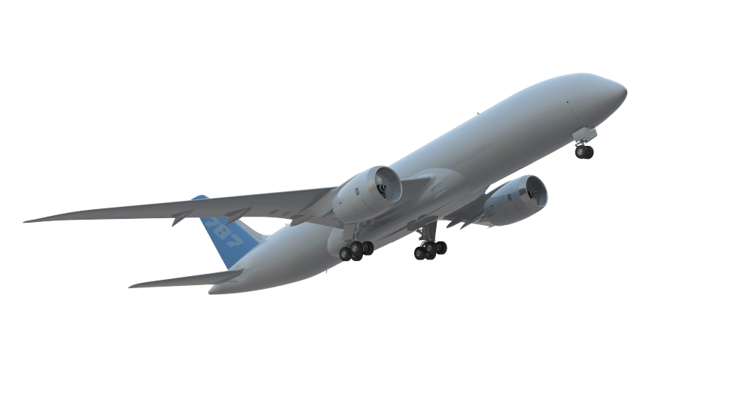
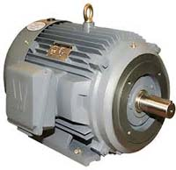
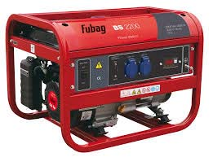
তড়িৎ মোটর
জেনারেটর
উড়োজাহাজ
ছবিতে আমরা কি দেখছি?

Slide 4
শক্তির রূপান্তর

Slide 5
শিখনফল
এই পাঠ শেষে শিক্ষার্থীরা...
1। শক্তির রূপান্তর কী তা বলতে পারবে।
২। উৎসে শক্তির রূপান্তর ব্যাখ্যা করতে পারবে।
৩। শক্তির রূপান্তরের ব্যবহারিক দিক বর্ণনা করতে পারবে।

Slide 6
এসো ভিডিও দেখি
ভিডিও দেখতে এখানে ক্লিক করুন(অনলাইন)
https://www.youtube.com/watch?v=v9J8bEHJXW4

Slide 7
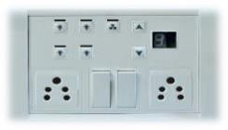
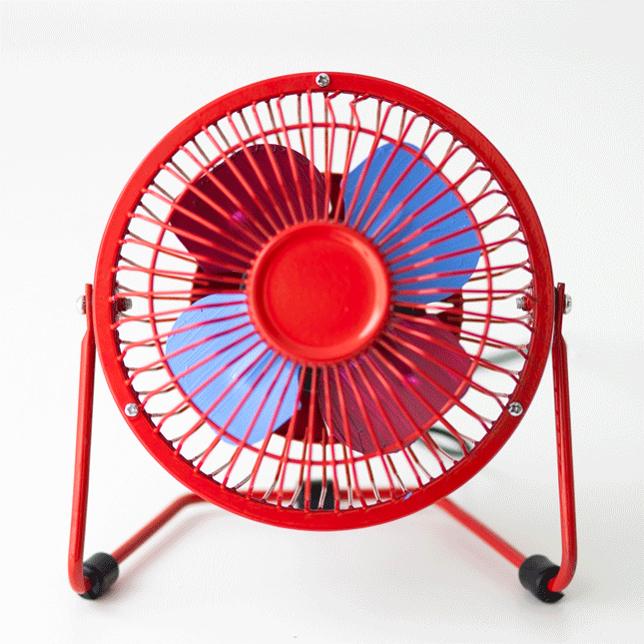
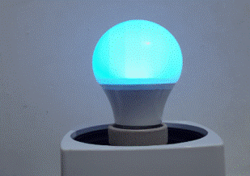

বিদ্যুৎশক্তির রুপান্তর
বিদ্যুৎশক্তি থেকে যান্ত্রিকশক্তি
বিদ্যুৎশক্তি থেকে তাপশক্তি
বিদ্যুৎ শক্তি থেকে আলোকশক্তি

Slide 8
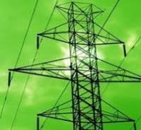
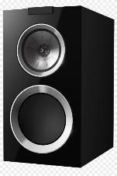
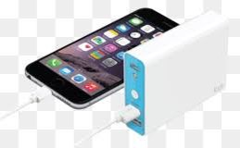
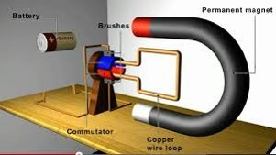
বিদ্যুৎশক্তির রুপান্তর
বিদ্যুৎশক্তি থেকে শব্দশক্তি
বিদ্যুৎশক্তি থেকে চৌম্বকশক্তি
বিদ্যুৎশক্তি থেকে রাসায়নিক শক্তি
বিদ্যুৎশক্তিকে সহজে অন্যান্য শক্তিতে রুপান্তর করা যায় ।

Slide 9
এক নজরে তড়িৎশক্তির রূপান্তরসমূহ
তড়িৎ শক্তি
যান্ত্রিক শক্তি
আলোক শক্তি
শব্দ শক্তি
তাপশক্তি
চৌম্বক শক্তি
যান্ত্রিক শক্তি

Slide 10
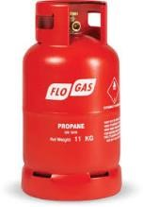

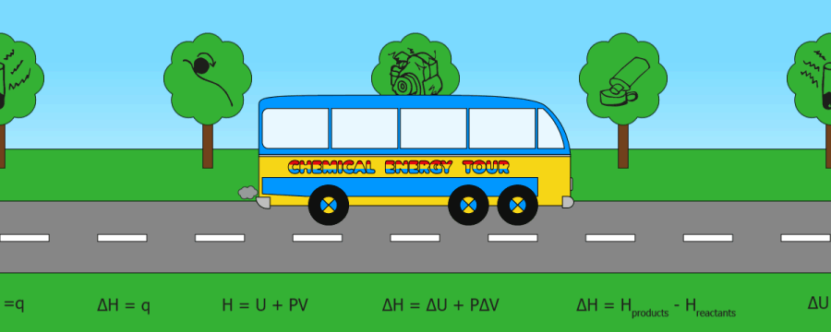
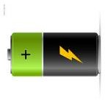
রাসায়নিক শক্তির রূপান্তর
মিথেন গ্যাস
তড়িৎ প্রবাহ
e
তাপশক্তিতে রূপান্তর
যান্ত্রিক শক্তিতে রূপান্তর
তড়িৎ শক্তিতে রূপান্তর

Slide 11
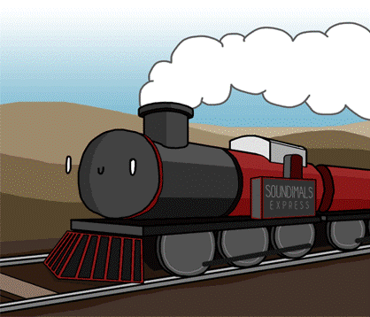

তাপ শক্তির রূপান্তর
তাপশক্তি যান্ত্রিক শক্তিতে রূপান্তর হচ্ছে
তাপশক্তি আলোক শক্তিতে রূপান্তর হচ্ছে

Slide 12

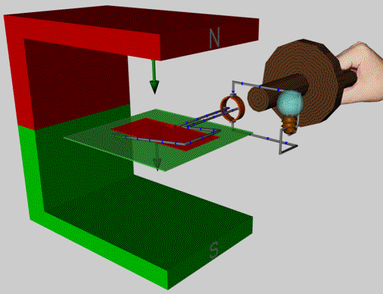
যান্ত্রিক শক্তির রূপান্তর
যান্ত্রিক শক্তি বিদ্যুৎ শক্তিতে রূপান্তর হচ্ছে
যান্ত্রিক শক্তি তাপশক্তিতে রূপান্তর হচ্ছে

Slide 13
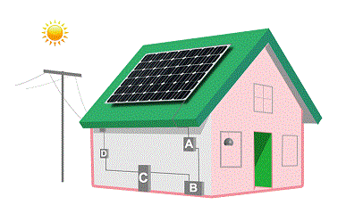

আলোক শক্তির রূপান্তর
আলোক শক্তি বিদ্যুৎ শক্তিতে রূপান্তর হচ্ছে

Slide 14
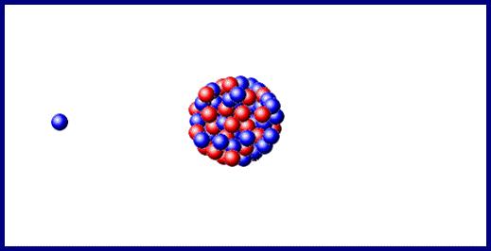
ভরকে শক্তিতে রূপান্তর
আইনস্টাইনের E=mc² সুত্র অনুযায়ী কোনো বস্তুর ভর শক্তিতে পরিনত করা সম্ভব। নিউক্লিয়ার বোমা এবং নিউক্লিয়ার বিদ্যুৎ কেন্দ্রে এর ব্যবহার আছে।
তাপশক্তি
আলোকশক্তি
শব্দশক্তি
নিউক্লিয়ার বোমায় শক্তির রূপান্তর

Slide 15
একক কাজ
শক্তির রূপান্তরের কয়েকটি উদাহরণ লিখ।

Slide 16

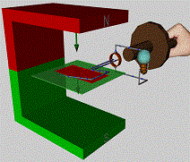
দলগত কাজ
নিচের চিত্র দুটিতে কোন শক্তি কোন শক্তিতে রূপান্তরিত হচ্ছে ?
চিত্র-১
চিত্র-২

Slide 17
মূল্যায়ন
প্রশ্ন দেখার জন্য এখানে ক্লিক করুন
পরবর্তী প্রশ্ন

Slide 18

4। উদ্দীপকে কোন শক্তির রূপান্তর দেখানো হচ্ছে ?
১। তাপশক্তি তড়িৎ শক্তিতে
২।শব্দ শক্তি তড়িৎ শক্তিতে
৩।তাপশক্তি শব্দ শক্তিতে
দুখিত ! উত্তর সঠিক হয়নি।
৪।তড়িৎ শক্তি তাপশক্তিতে
দুখিত ! উত্তর সঠিক হয়নি।
অভিনন্দন ! উত্তর সঠিক ।
দুখিত ! উত্তর সঠিক হয়নি।

Slide 19
বাড়ির কাজ
শক্তির রূপান্তর যান্ত্রিক কাজকে আরও সহজতর করেছে-এর স্বপক্ষে তোমার মতামত দাও।

Slide 20
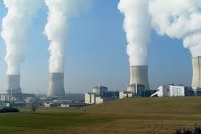
সকলকে ধন্যবাদ

